Slide 1


Slide 2

Notes:
SGV và sách thiết kế đều không để là hát múa bài gì nên em đưa đại bài Tập TD buổi sáng vào nha c =))

Slide 3


Slide 4


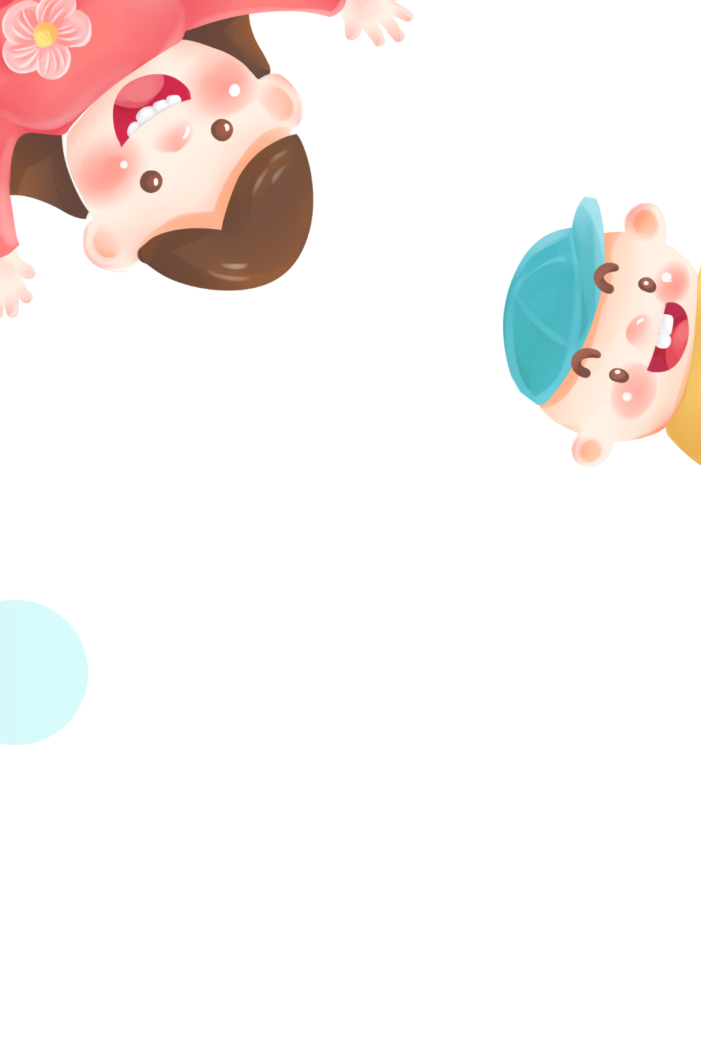
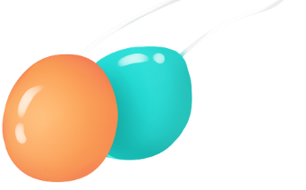







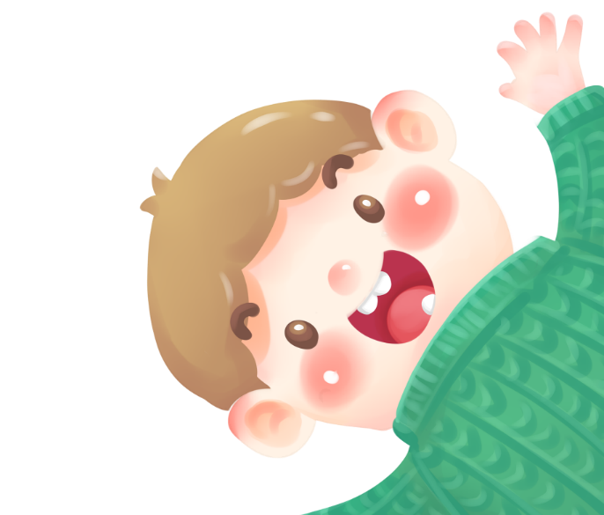

Thứ Tư ngày 27 tháng 12 năm 2023
Bài 4 - Tiết 3
MỞ RỘNG VỐN TỪ NGHỀ NGHIỆP (TIẾP THEO)
Trường Tiểu học Chu Văn An
GVCN: Trần Thị Thúy Nga

Slide 5

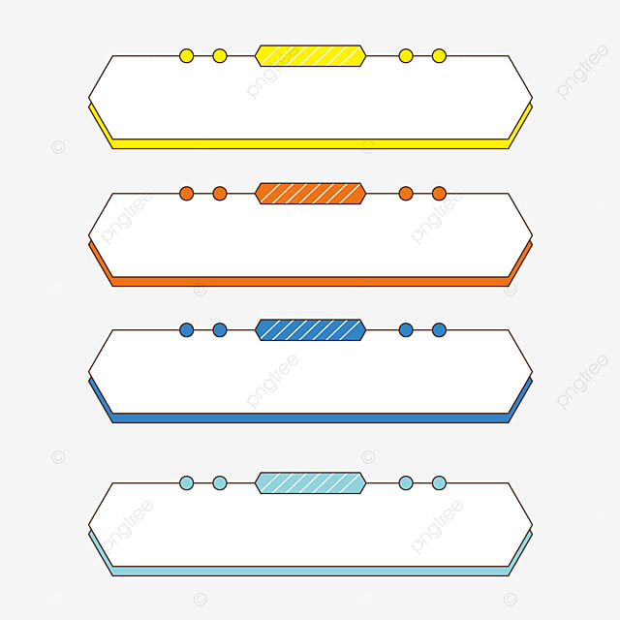



ÔN TẬP HỌC KÌ 1
Thứ Hai ngày 25 tháng 12 năm 2023
Trường Tiểu học Chu Văn An
GVCN: Trần Thị Thúy Nga

Slide 6

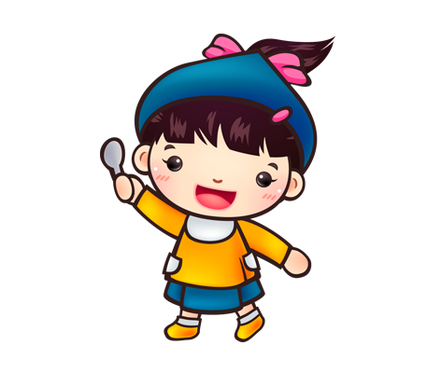
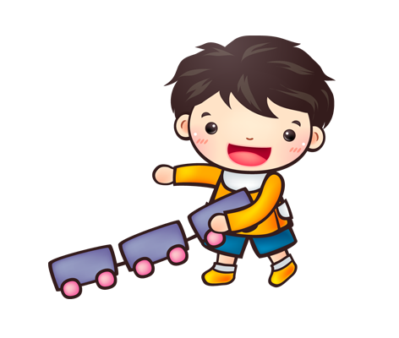
1
Số?
96
a) Có tất cả ..?.. chấm tròn
Hoạt động
nhóm 4
Có 10
chấm tròn

Slide 7
1
Số?
90
Hoạt động
nhóm 4
?
90
b)
96
?
96
6
6
Số 96 gồm mấy chục và mấy đơn vị?
Số 96 gồm 9 chục và 6 đơn vị.

Slide 8
2
Đúng ( đ ) hay sai ( s )?


a) 34 đọc là:
  ba bốn
  ba mươi bốn
  ba mươi tư
b) Bảy mươi mốt viết là:
  71
  701
s
đ
đ
s
đ
c) 62 gồm:
  60 chục và 2 đơn vị
  6 chục và 2 đơn vị
  60 và 2
s
đ
Hoạt động
nhóm 2
đ

Slide 9
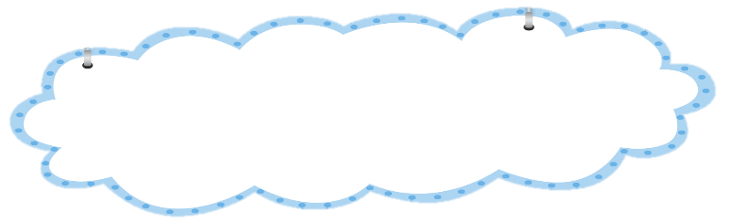
3
Số?
Tìm số thế nào?
Hoạt động
nhóm 2
a)
b)
c)
d)
95
95
?
97
?
?
?
60
62
?
?
68
?
?
43
48
53
58
?
?
?
7
17
27
?
?
?
67

Slide 10

3
Số?
Dãy số đếm thêm
Hoạt động
nhóm 2
a)
b)
c)
d)
95
95
?
97
?
?
?
Thêm 1
60
62
?
?
68
?
?
Thêm 2
43
48
53
58
?
?
?
Thêm 5
7
17
27
?
?
?
67
Thêm 10

Slide 11
3
Số?
a)
b)
c)
d)
95
95
?
97
?
?
?
96
98
99
100
70
?
?
72
62
?
66
?
?
60
64
68
43
48
53
58
?
?
?
63
68
73
7
17
27
?
?
?
67
37
47
57

Slide 12


3
Số?
a)
b)
c)
d)
95
95
?
97
?
?
?
96
98
99
100
70
?
?
72
62
?
66
?
?
60
64
68
43
48
53
58
?
?
?
63
68
73
7
17
27
?
?
?
67
37
47
57

Slide 13
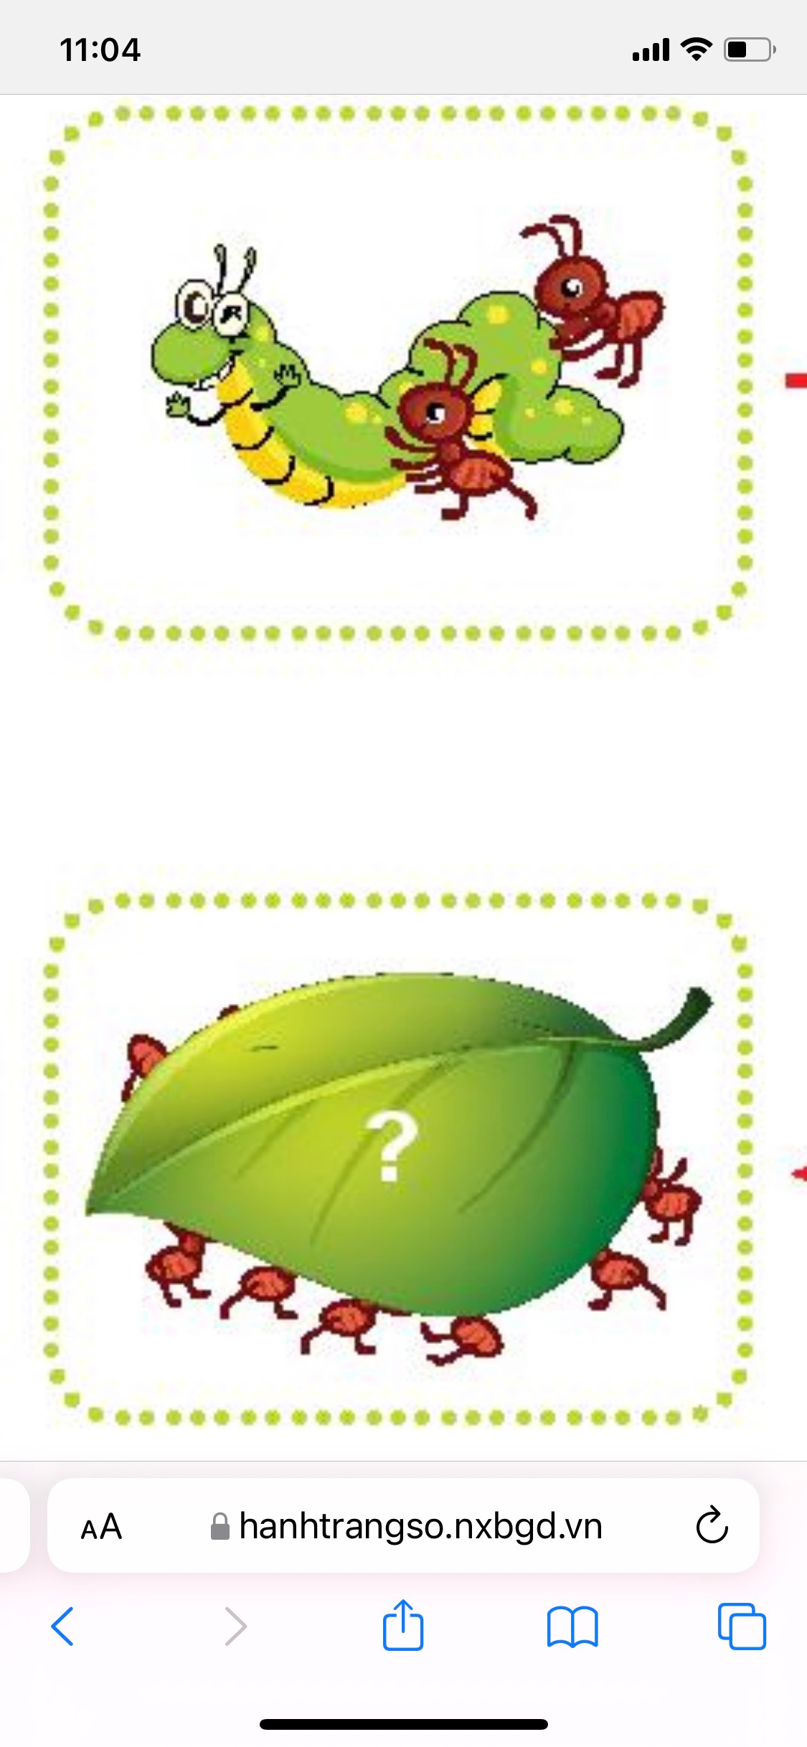
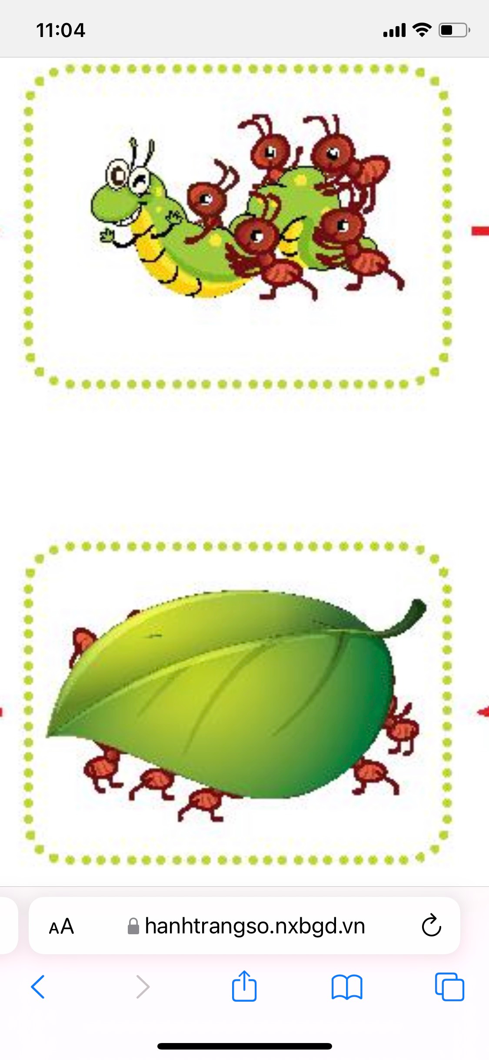
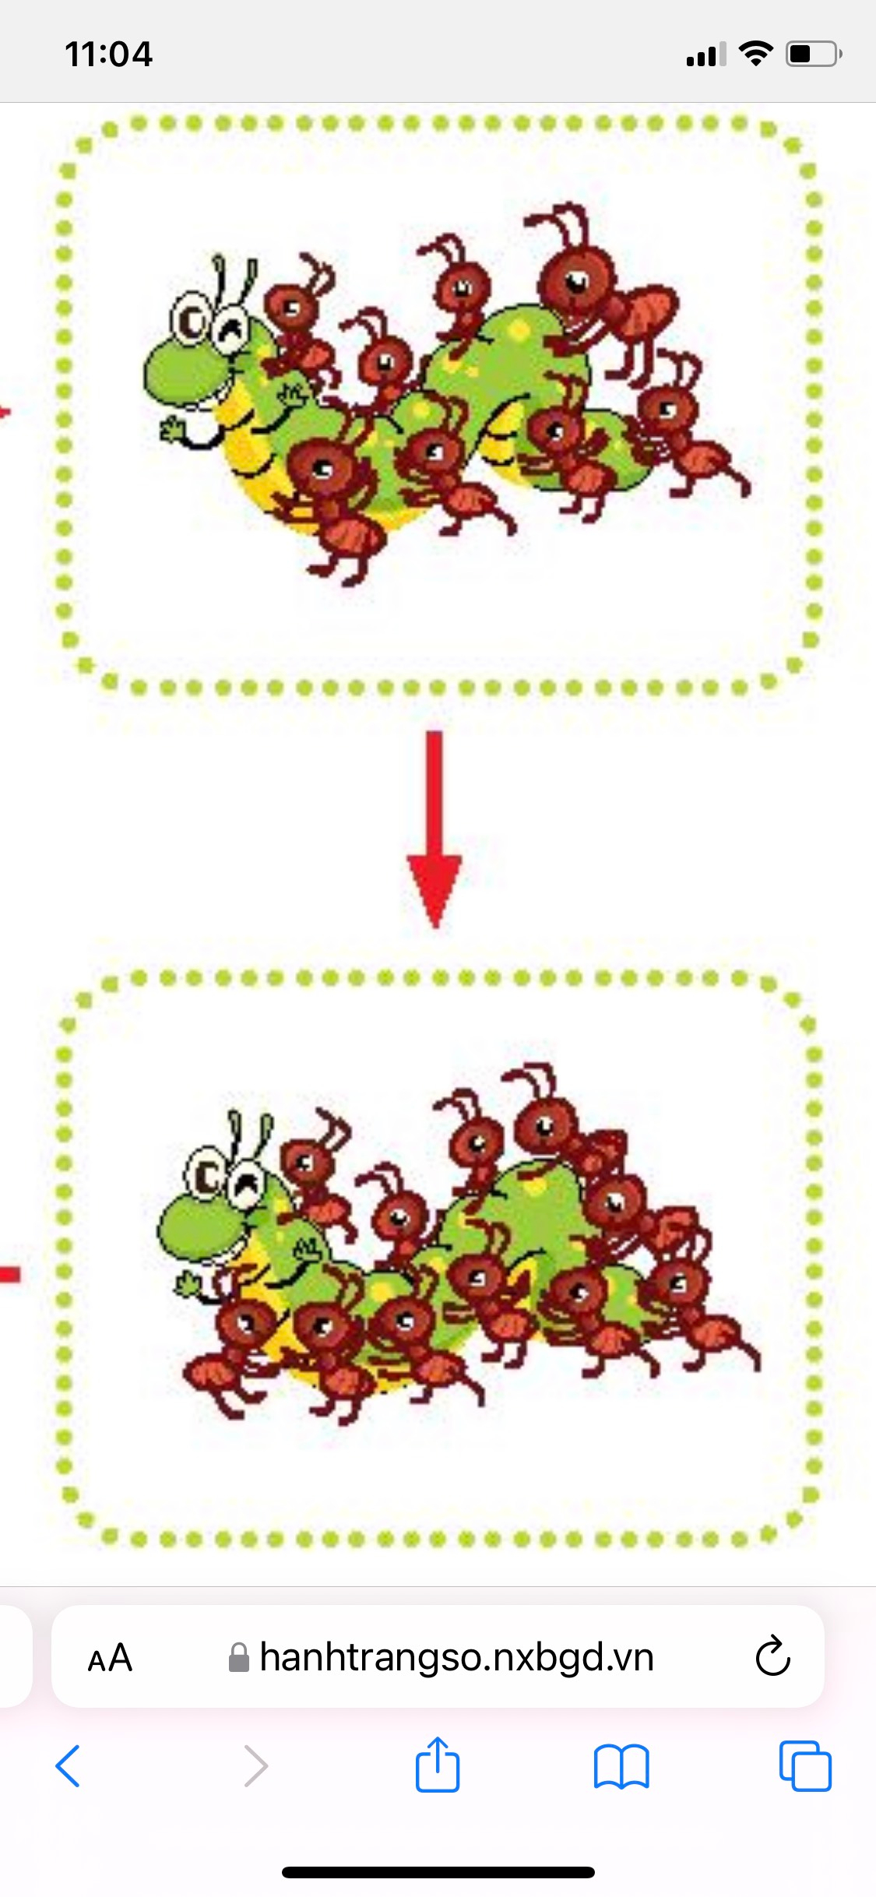

4
Hình cuối cùng có bao nhiêu con kiến?
Xác định
yêu cầu đề
Hoạt động
nhóm 4

Slide 14
4
Hình cuối cùng có bao nhiêu con kiến?
2
5
8
+3
+3
+3
Cách làm?
+3
+3
17
14
11
Hoạt động
nhóm 4

Slide 15

4
Hình cuối cùng có bao nhiêu con kiến?
17
Hình cuối cùng có 17 con kiến.

Slide 16
5
>
34 ..?.. 30
9 ..?.. 22
51 ..?.. 28
75 ..?.. 57
=
?
<
So sánh - Điền dấu
Xác định
yêu cầu đề
70 + 4 ..?.. 74
9 + 5 ..?.. 5 + 9
Hoạt động
nhóm 2

Slide 17
5
>
>
>
34 ..?.. 30
9 ..?.. 22
51 ..?.. 28
75 ..?.. 57
=
?
<
>
<
70 + 4 ..?.. 74
9 + 5 ..?.. 5 + 9
=
=

Slide 18
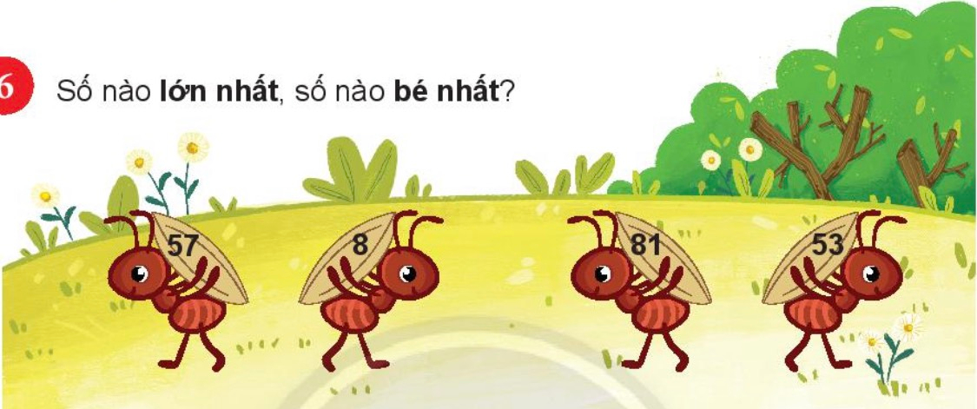
6
Số nào lớn nhất, số nào bé nhất?
- Số lớn nhất: 81
- Số bé nhất: 8

Slide 19

Số có một chữ số bé hơn số có 2 chữ số.
So sánh các số có hai chữ số: So sánh từ trái sang phải.
+ Số nào có số chục lớn hơn thì số đó lớn hơn.
+ Nếu số chục bằng nhau: số nào có số đơn vị lớn hơn
thì số đó lớn hơn.

Slide 20
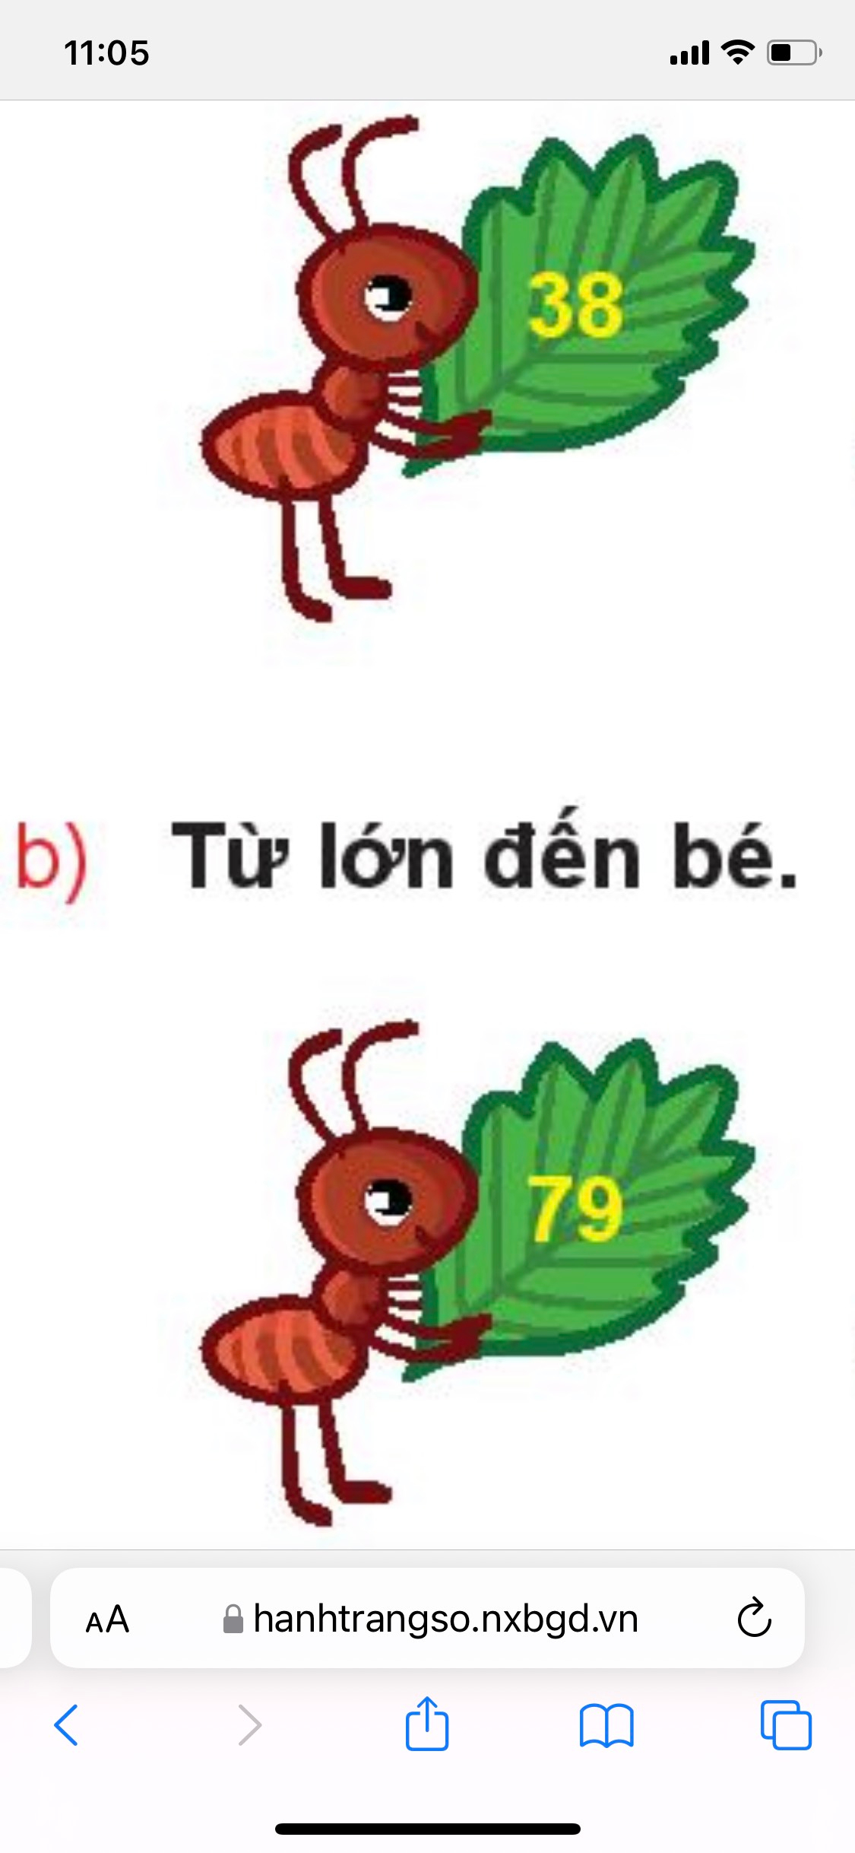
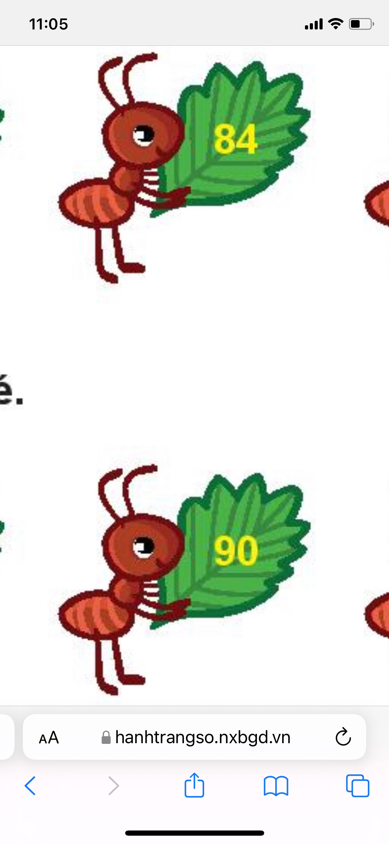
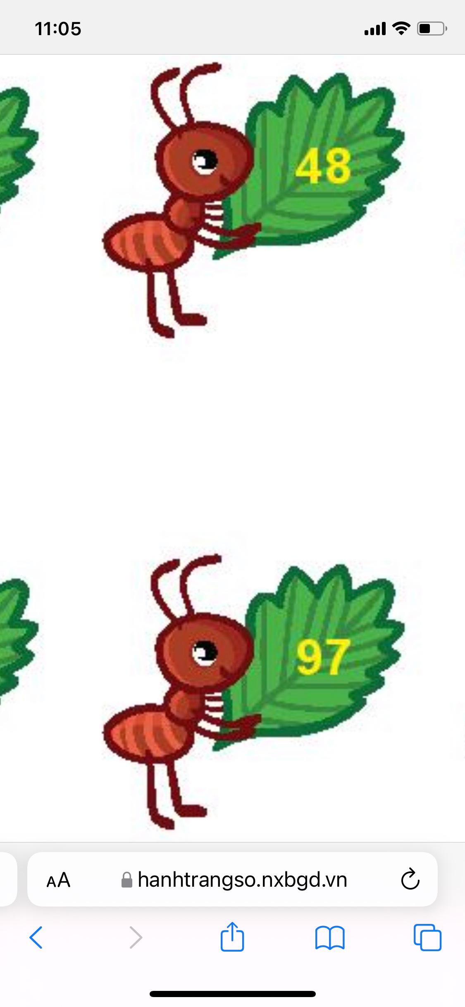
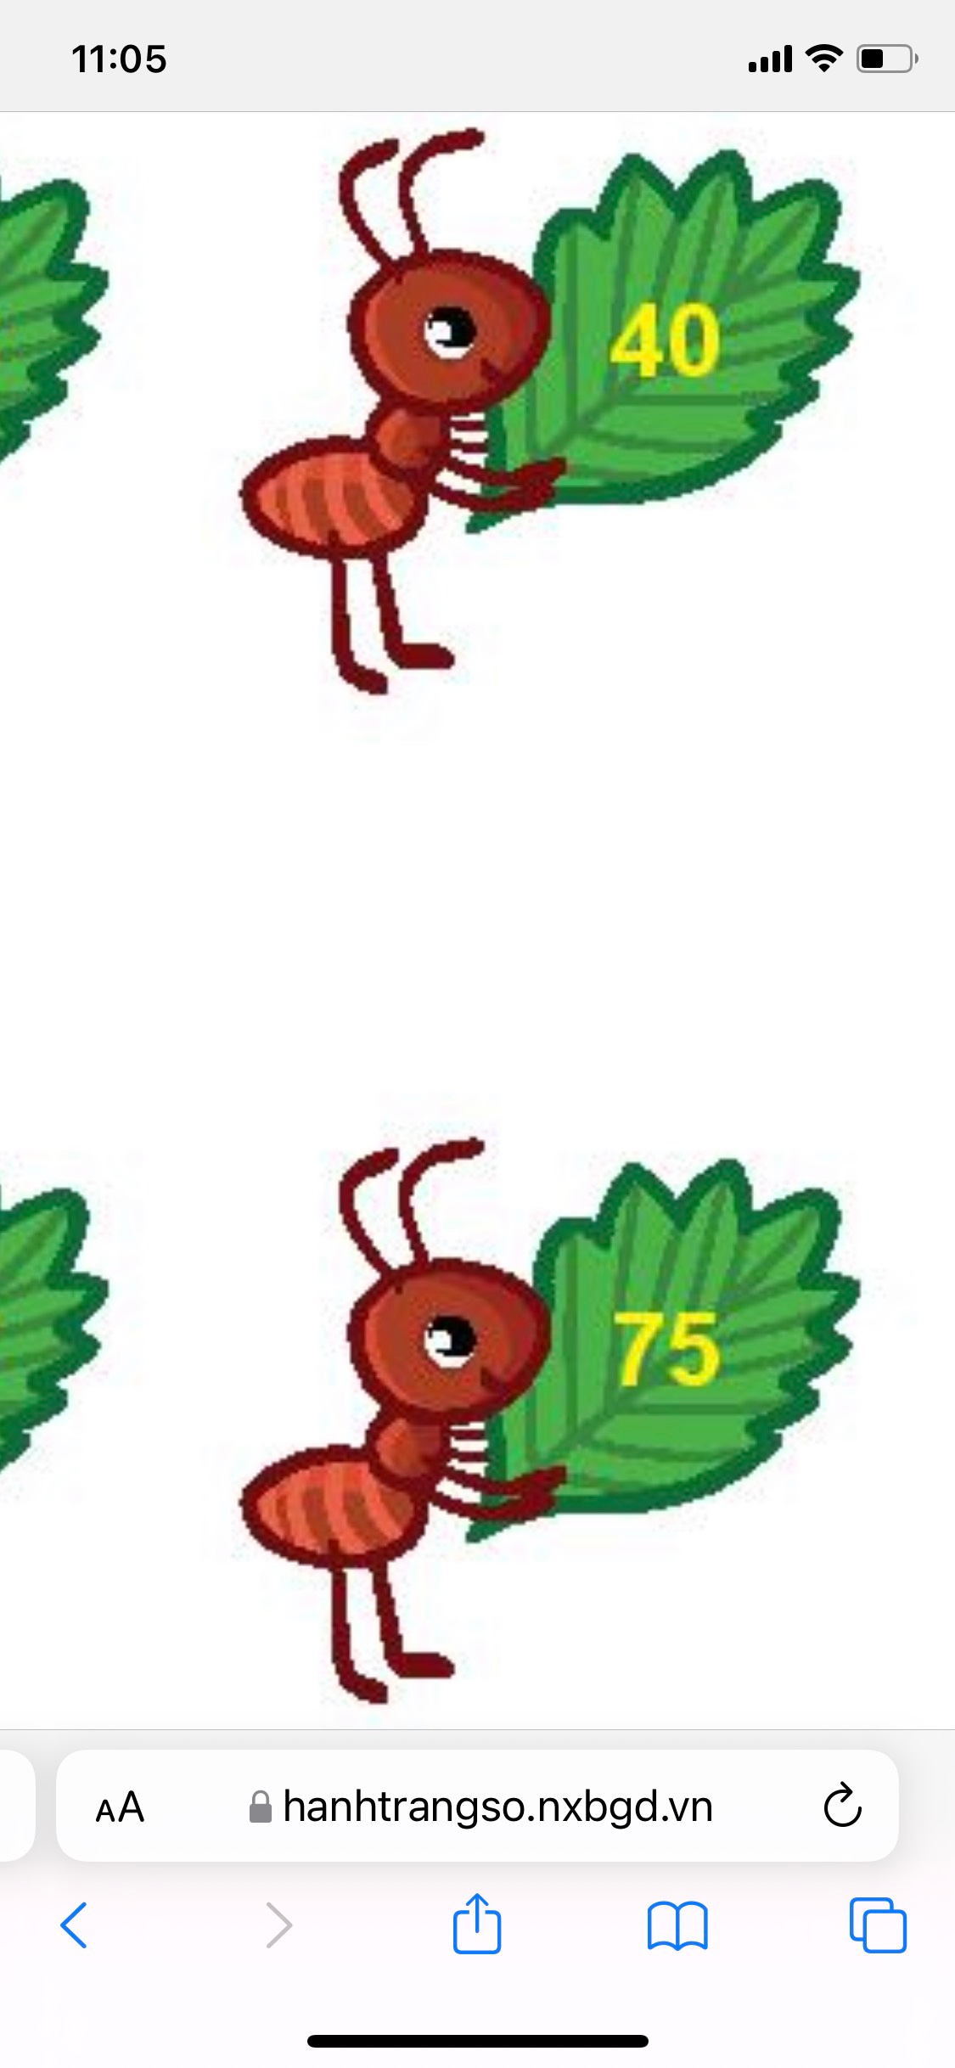
7
Đổi chỗ hai chiếc lá để các số được sắp xếp theo thứ tự:
a) Từ bé đến lớn.
Số bé nhất
Số lớn nhất
b) Từ lớn đến bé.
Số lớn nhất
Số bé nhất

Slide 21
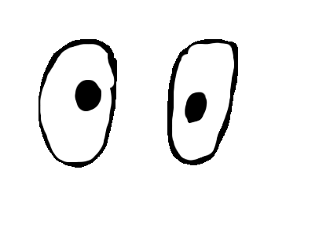

Kiến cắt lá
Notes:
Phần mở rộng thêm về kiến cắt lá này e tham khảo các vid tiếng việt thì nó cực kì mờ. Có video tiếng anh này e thấy ổn ạ TT.TT

Slide 22
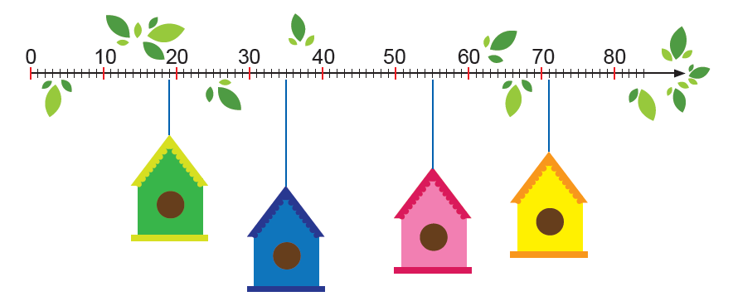

8
Tìm nhà cho chim (mỗi con chim ở một nhà).
71
Số nhà của tớ
bé hơn số nhà
của bạn.
Số nhà của tớ
là số liền sau
của 70.
19
Số nhà của tớ
là số liền trước
của 20.

Slide 23
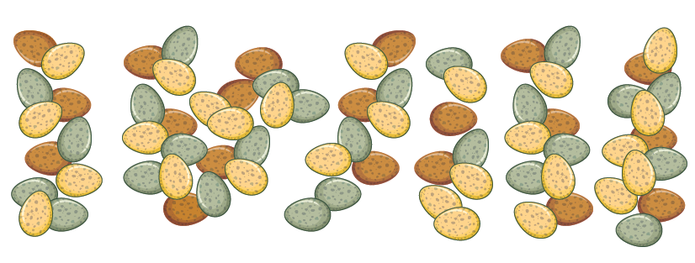
9
Có bao nhiêu quả trứng chim?
Hoạt động
nhóm 2
Ước lượng: Có khoảng ..?.. quả.
Đếm: Có ..?.. quả
Có khoảng 10 quả

Slide 24
9
Có bao nhiêu quả trứng chim?
Hoạt động
nhóm 2
70
73
Ước lượng: Có khoảng ..?.. quả.
Đếm: Có ..?.. quả
20
30
40
10
50
60
70

Slide 25
